Slide 1

Politechnika Warszawska
Wydział Mechatroniki
Instytut Metrologii i Inżynierii Biomedycznej
Monitorowanie adaptacji do wysiłku fizycznego na podstawie sygnałów krążeniowo-oddechowych
Współpraca lekarz-inżynier wspomagana metodami przetwarzania sygnałów, analizy przyczynowości oraz
uczenia maszynowego
dr hab. inż. Marcel Młyńczak
Warszawa, 21 maja 2024 r.

Slide 2
Główna tematyka badawcza
Kontekst: coraz większa liczba publikowanych badań bazuje na wykorzystaniu urządzeń „ubieralnych” (wearables) stosunkowo rzadko badania przeprowadzana się jednak wśród dzieci, w tym wyczynowo uprawiających sport większość urządzeń pozwala jedynie na pomiar liczby kroków oraz tętna Hipoteza badawcza: równoczesna rejestracja sygnałów EKG, aktywności oddechowej i aktywności ruchowej, powiązana z analizą obejmującą sprzężenia pomiędzy sygnałami może poprawić ocenę adaptacji do wysiłku fizycznego Cele badawcze: poszukiwanie optymalnych parametrów opisujących zależności krążeniowo-oddechowych do oceny adaptacji do wysiłku fizycznego, wyznaczenie normatywnych zakresów wyników dla tych parametrów w zależności od wieku i dyscypliny, określenie zestawu parametrów, które pozwalać będą na najlepszą predykcję przyszłych wyników sportowych na podstawie dotychczasowego trendu ich zmian, ocena wpływu interwencji terapeutycznych lub treningowych ustalanych na podstawie powyższych analiz.

Slide 3
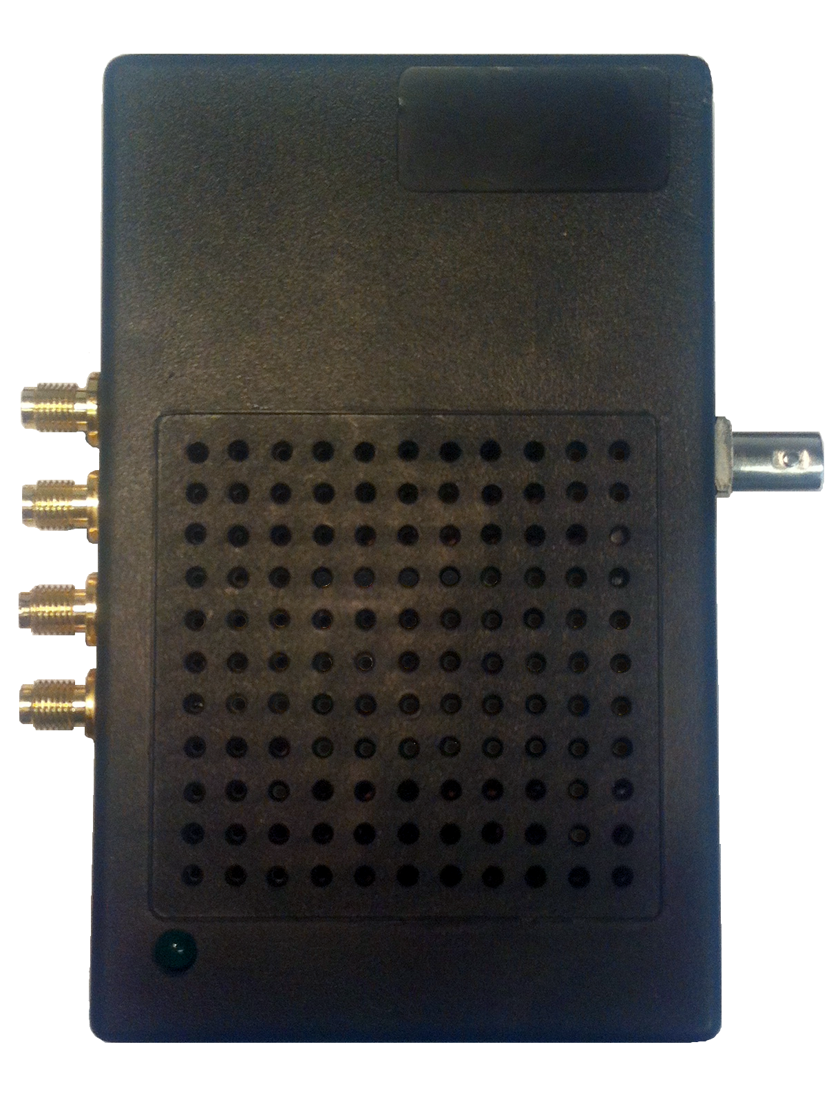
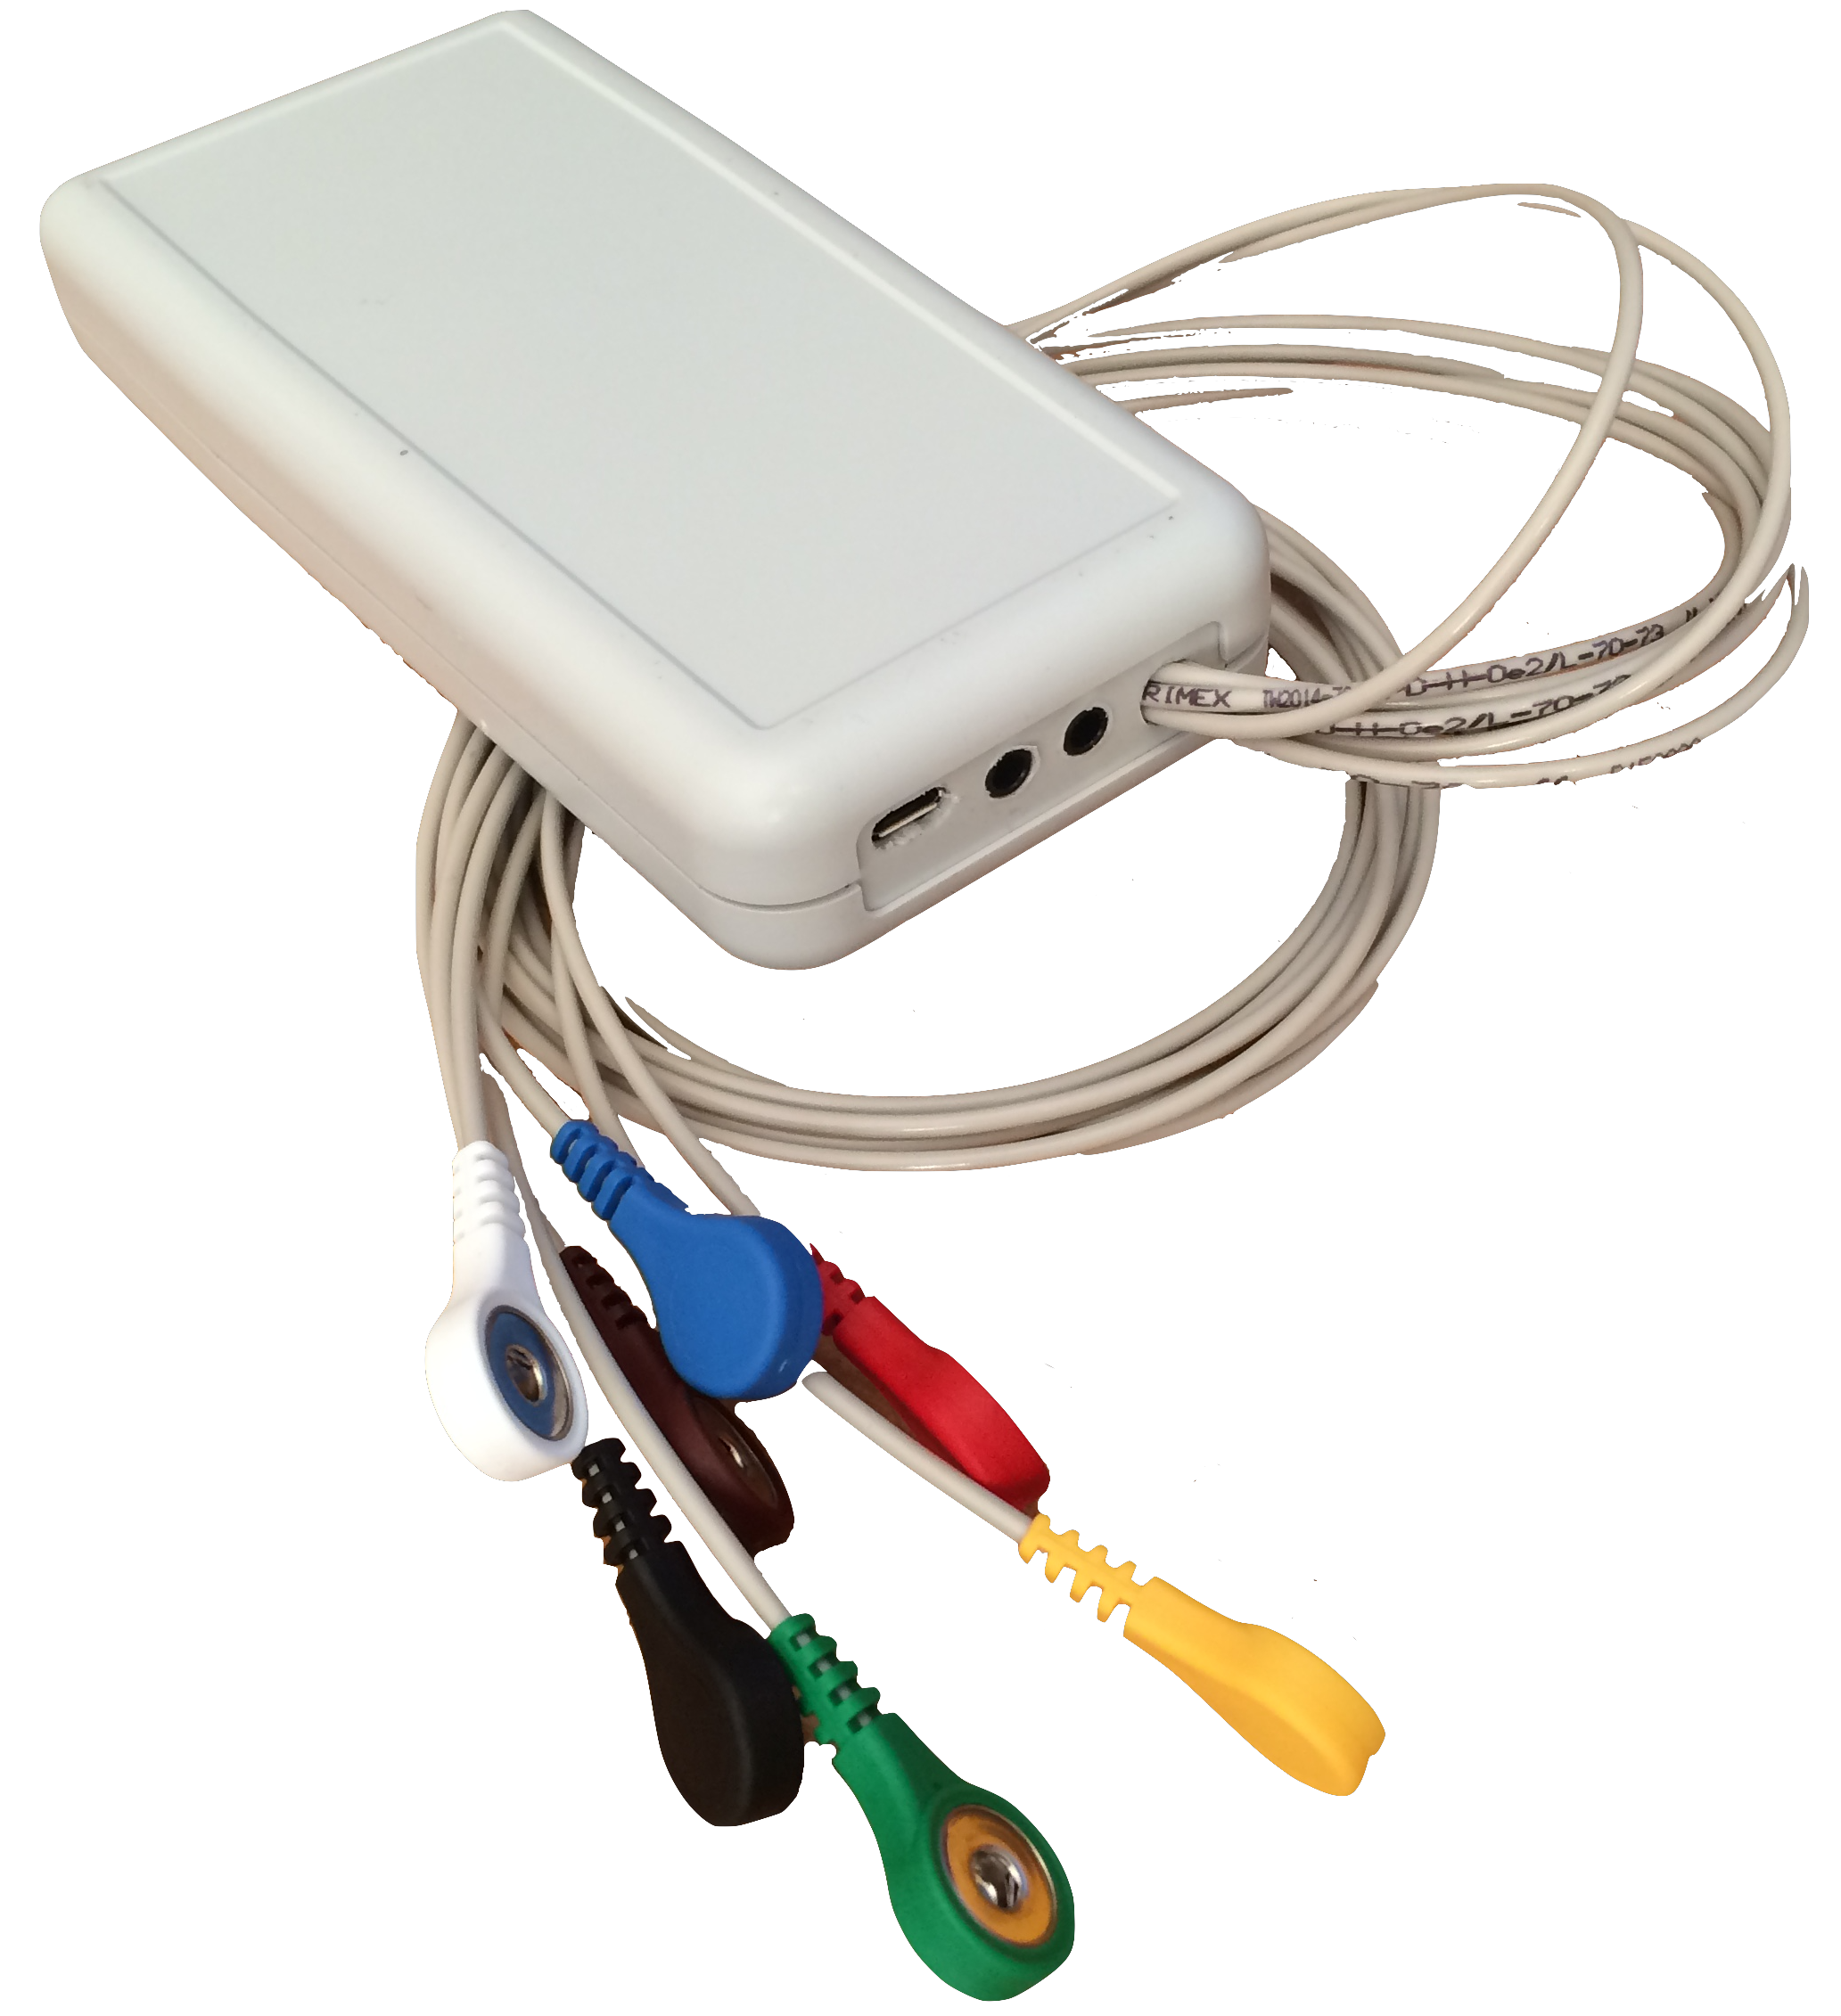
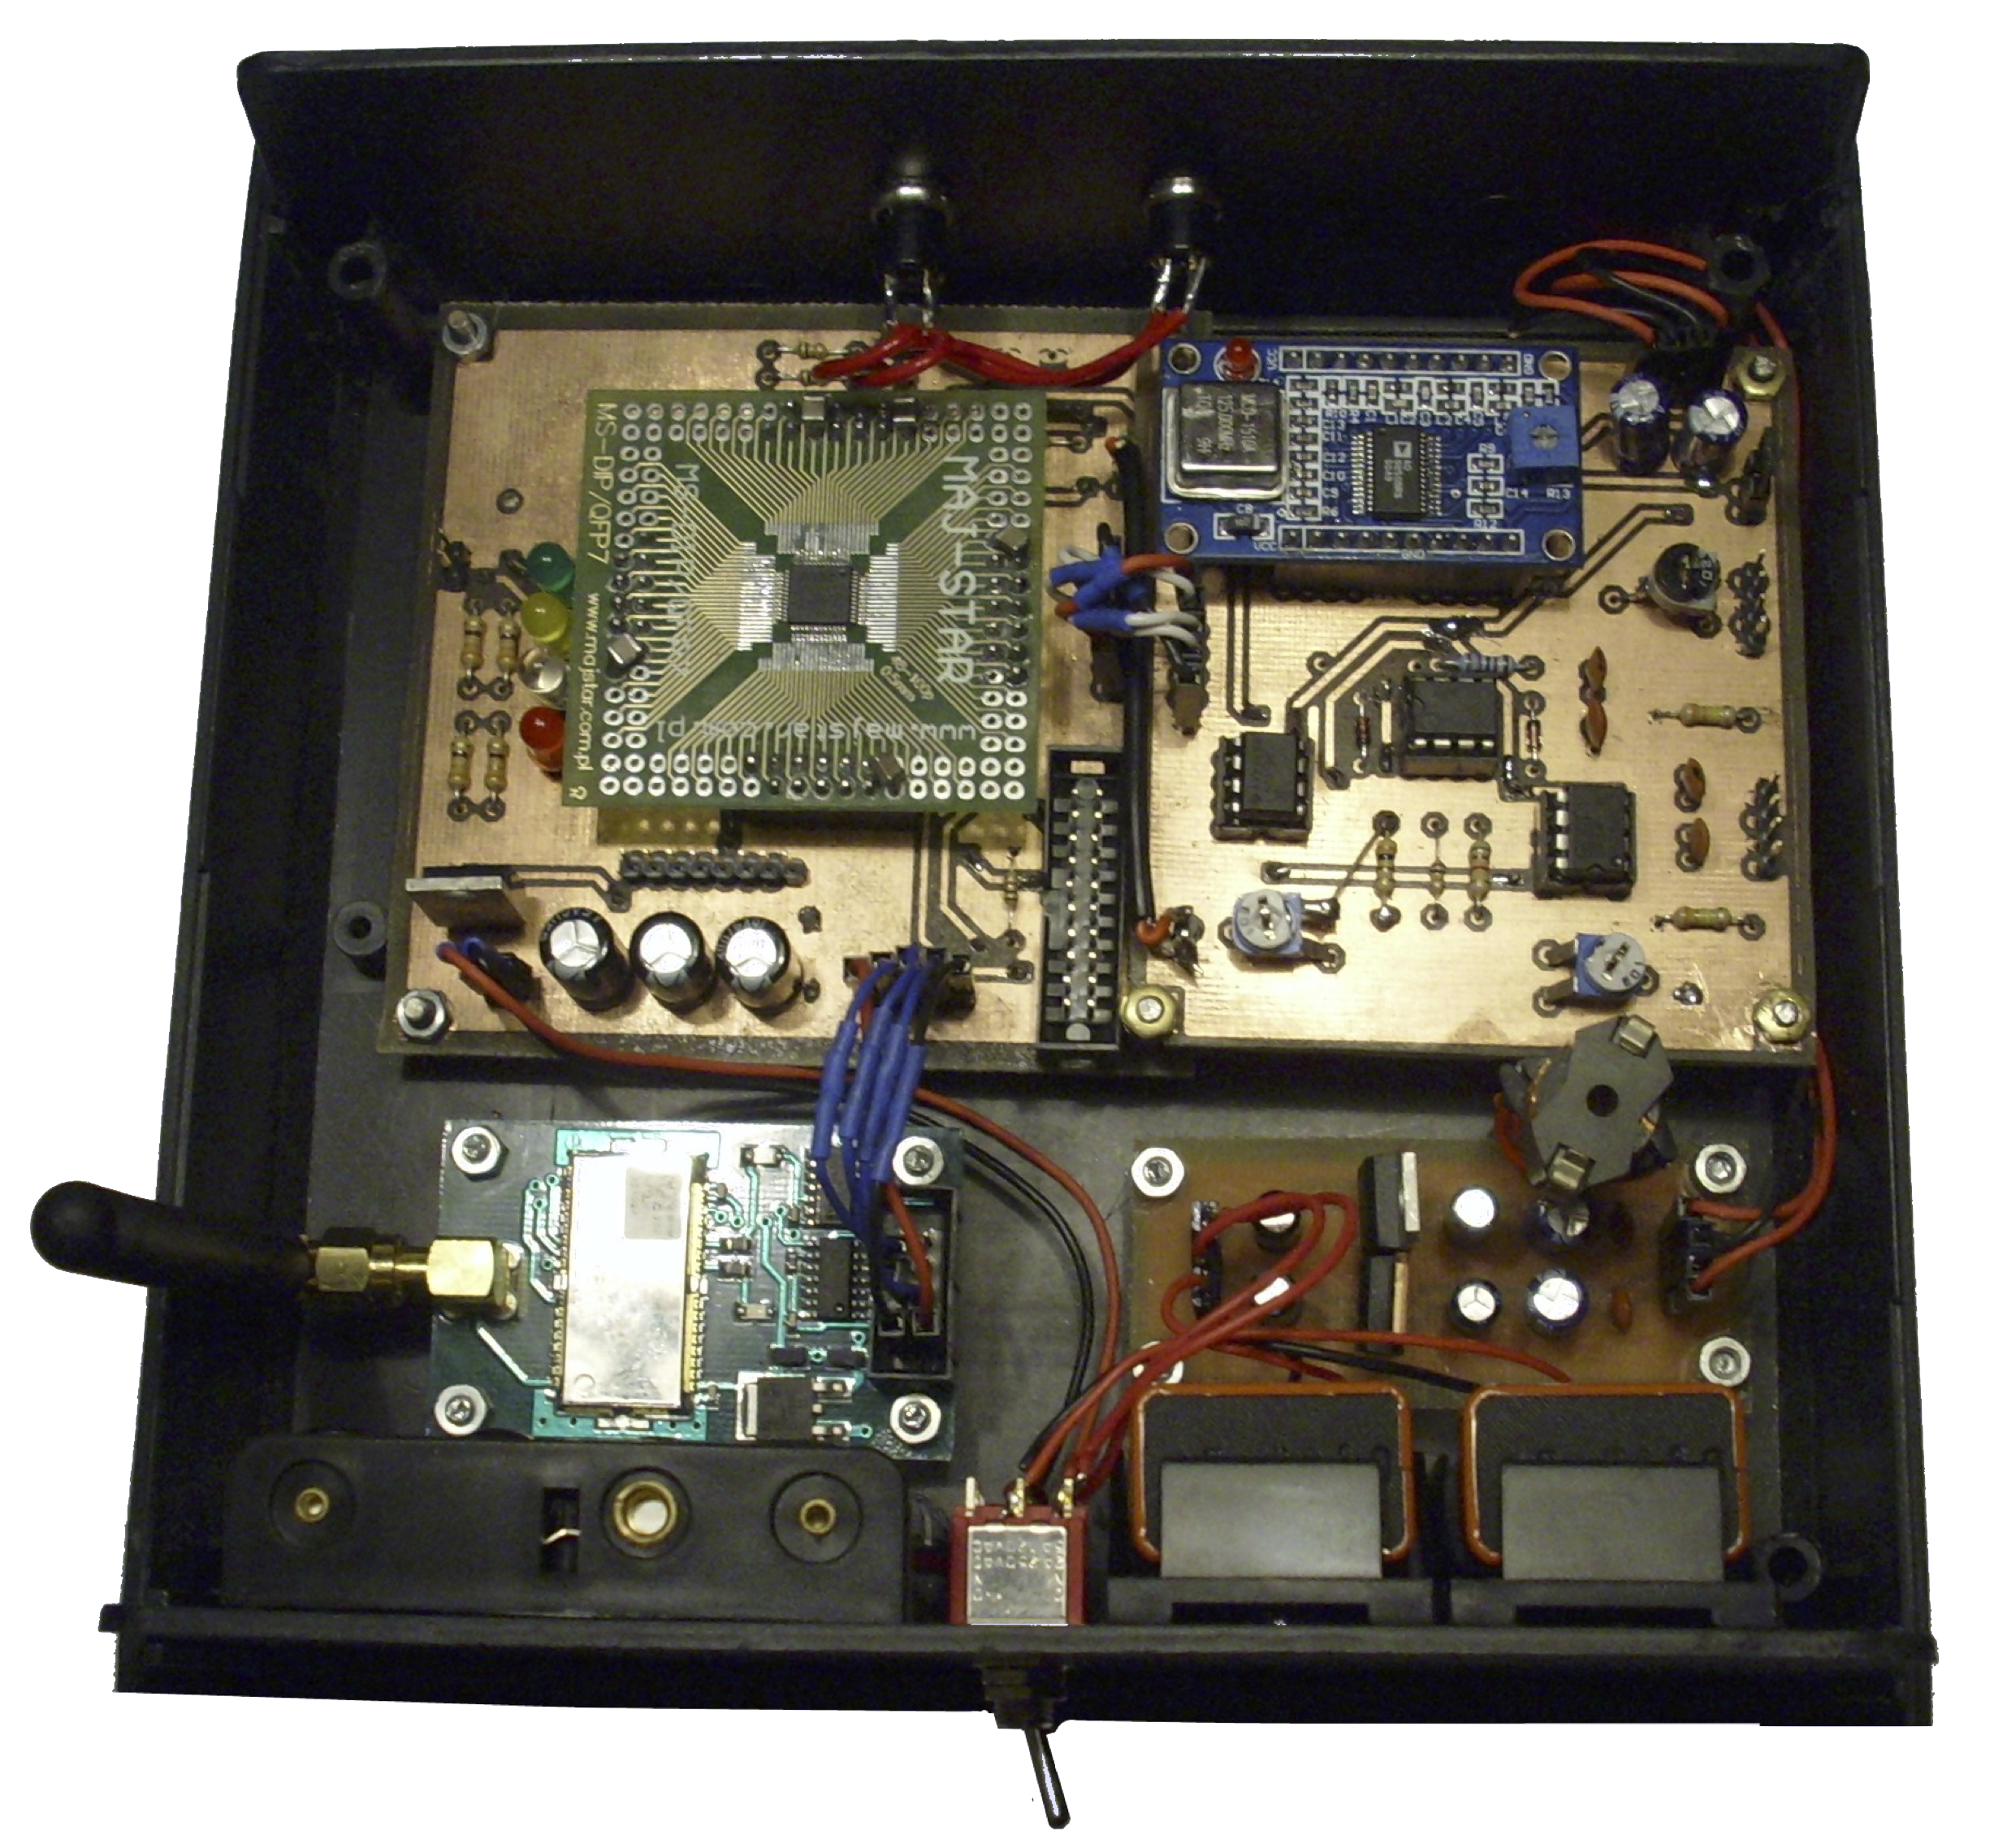
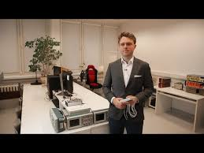
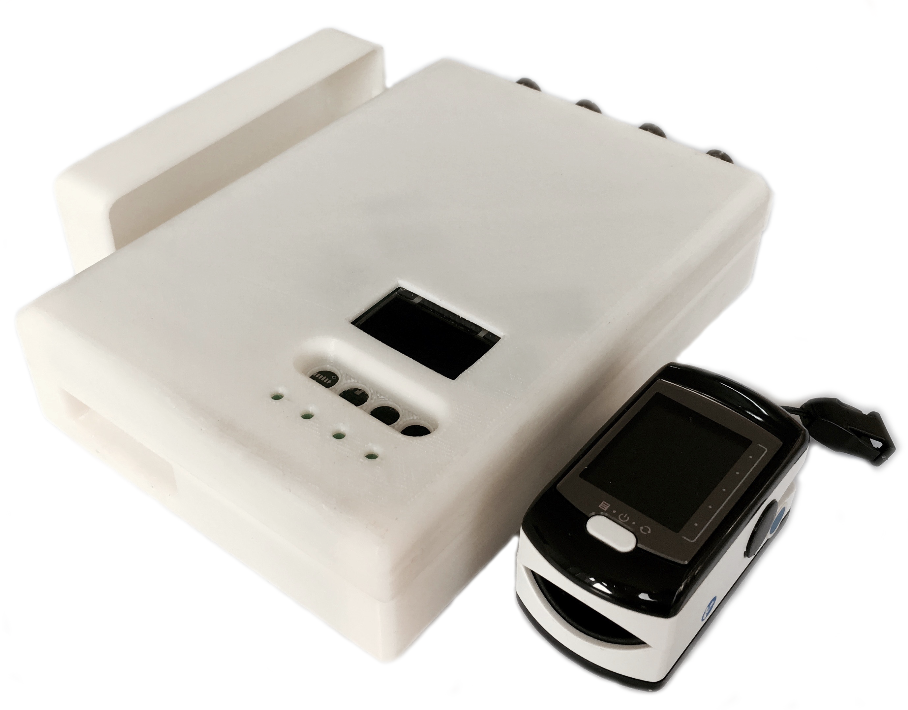
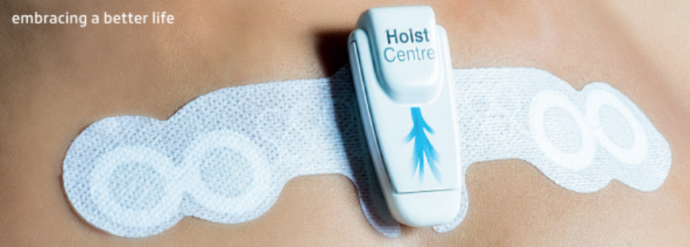
Stanowisko pomiarowe - Pneumonitor
Wersja 0
Wersja 1
Wersja 2
Film przygotowany w ramach programu
„Społeczna odpowiedzialność nauki”
Wersja 3
Patch – inspiracja do opracowywanej wersji 4
Młyńczak M et al. Ambulatory impedance pneumography device for quantitative monitoring of volumetric parameters in respiratory and cardiac applications. (Computing in Cardiology 2014)
Młyńczak M et al. Ambulatory devices measuring cardiorespiratory activity with motion. (BIOSTEC 2017)

Slide 4
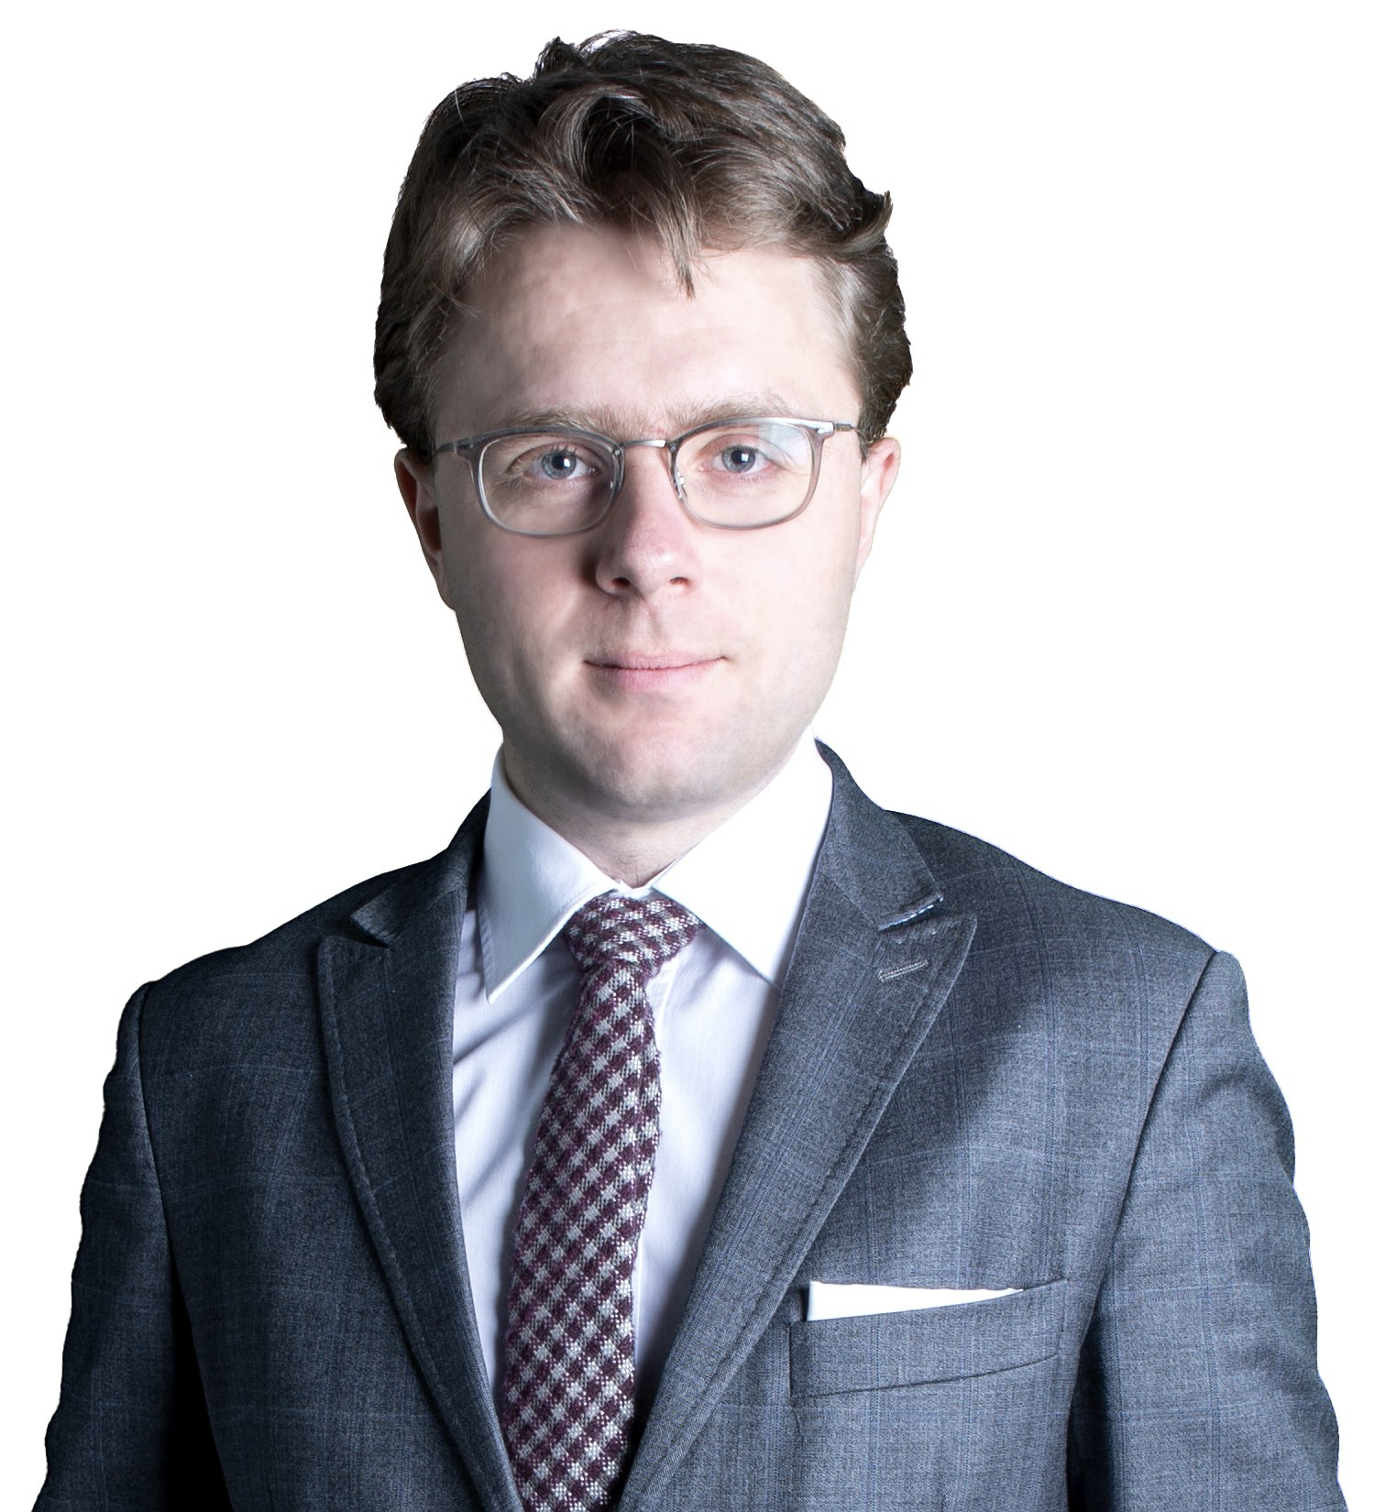

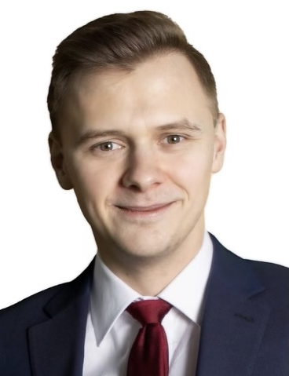

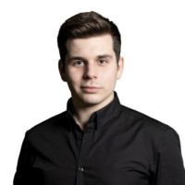
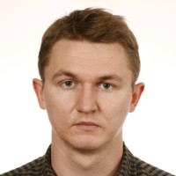
Zespół naukowy
LIDER POB BIB I edycja
2023-2025
549930,00 zł
Współprace:
Warszawski Uniwersytet Medyczny
  7 wspólnych publikacji
Centralny Ośrodek Medycyny Sportowej
  12 wspólnych publikacji
Stanford University*
  3 wspólne publikacje
dr hab. inż. Marcel Młyńczak
dr n. o zdr. Jakub S. Gąsior
mgr inż. Maciej Rosoł
mgr inż. Magdalena Mikielewicz
mgr inż. Jonasz Łaba
mgr inż. Kacper Korzeniewski

Slide 5
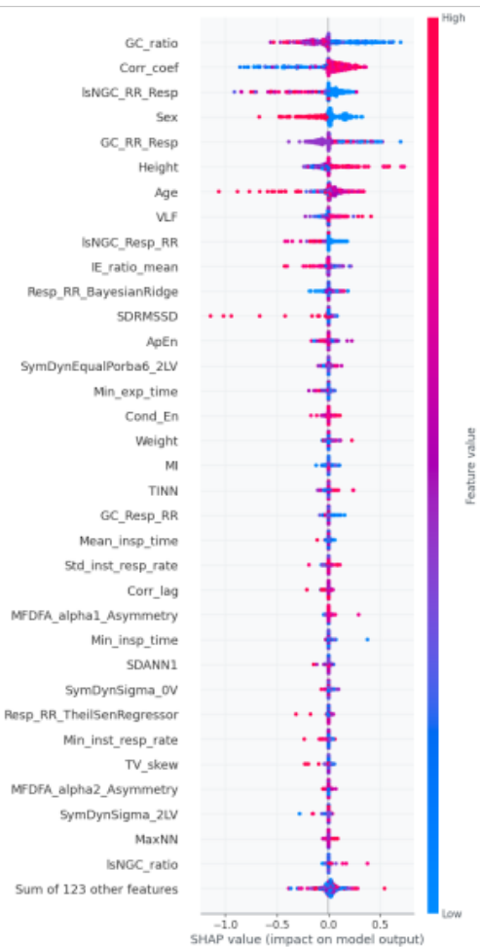
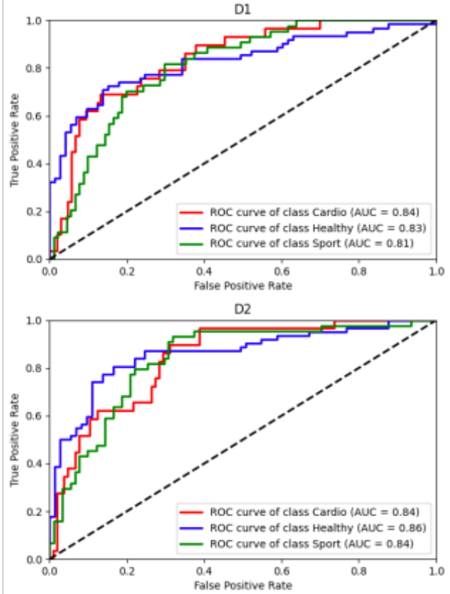
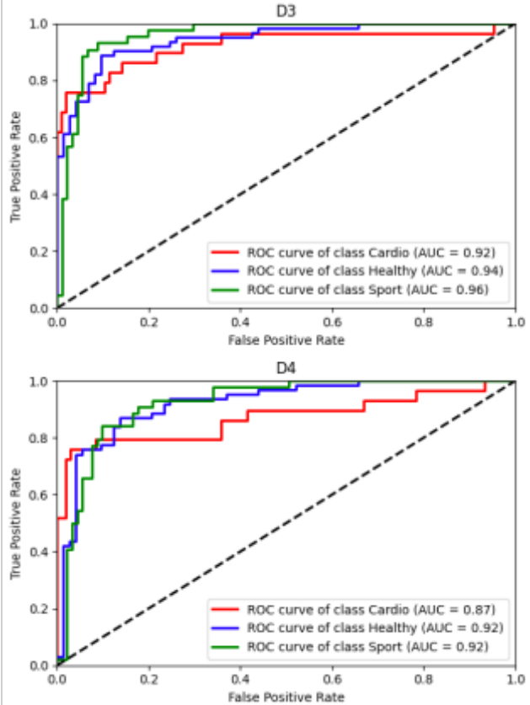
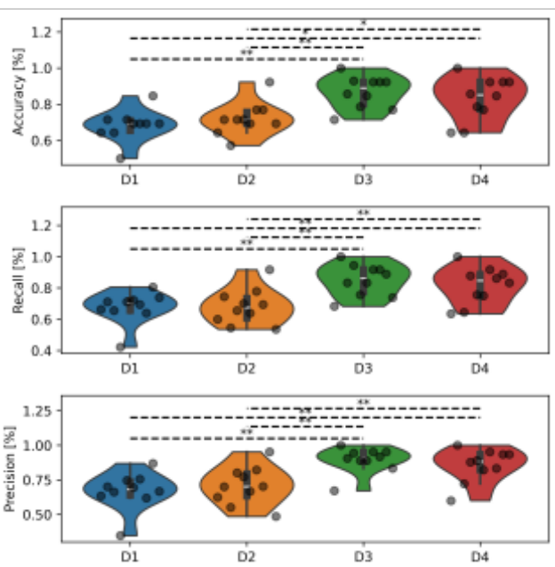
Najnowsza praca – w recenzji w Scientific Reports
Classification of pediatric individuals based on the cardiorespiratory signals with causal and information domain features Maciej Rosoł, Jakub S. Gąsior, Kacper Korzeniewski, Jonasz Łaba, Robert Makuch, Bożena Werner, Marcel Młyńczak

Slide 6
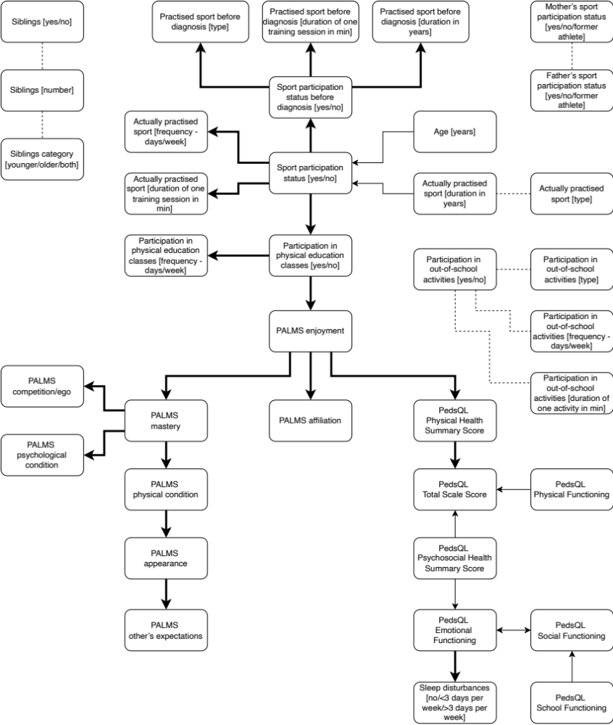
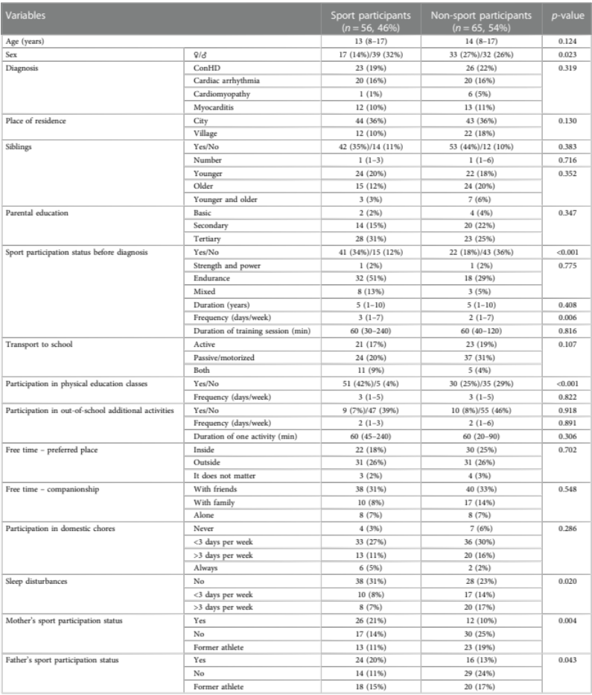
Analiza przyczynowości
Gąsior JS*, Młyńczak M* et al. The discovery of a data-driven causal diagram of sport participation in children and adolescents with heart disease: a pilot study. Front. Cardiovasc. Med. 10:1247122, 2023.

Slide 7
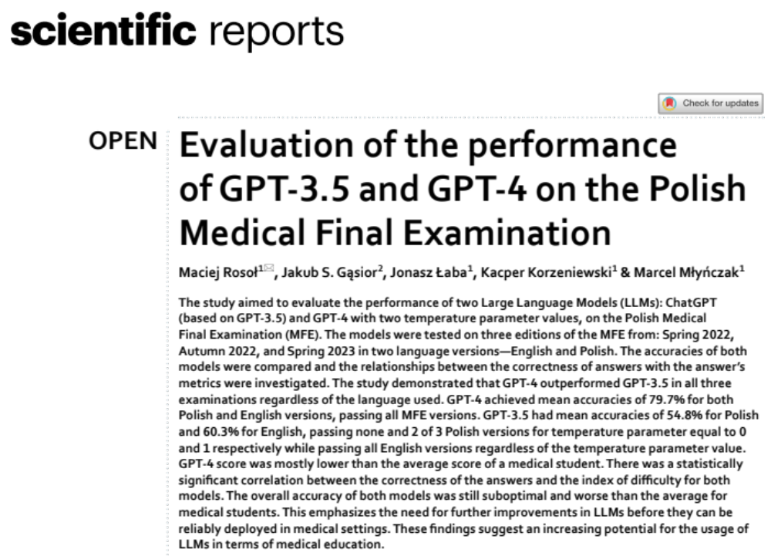
Modele językowe
Testy: 29 marca 2023 r. Uzupełnienia po recenzji: 14 sierpnia 2023 r.

Slide 8
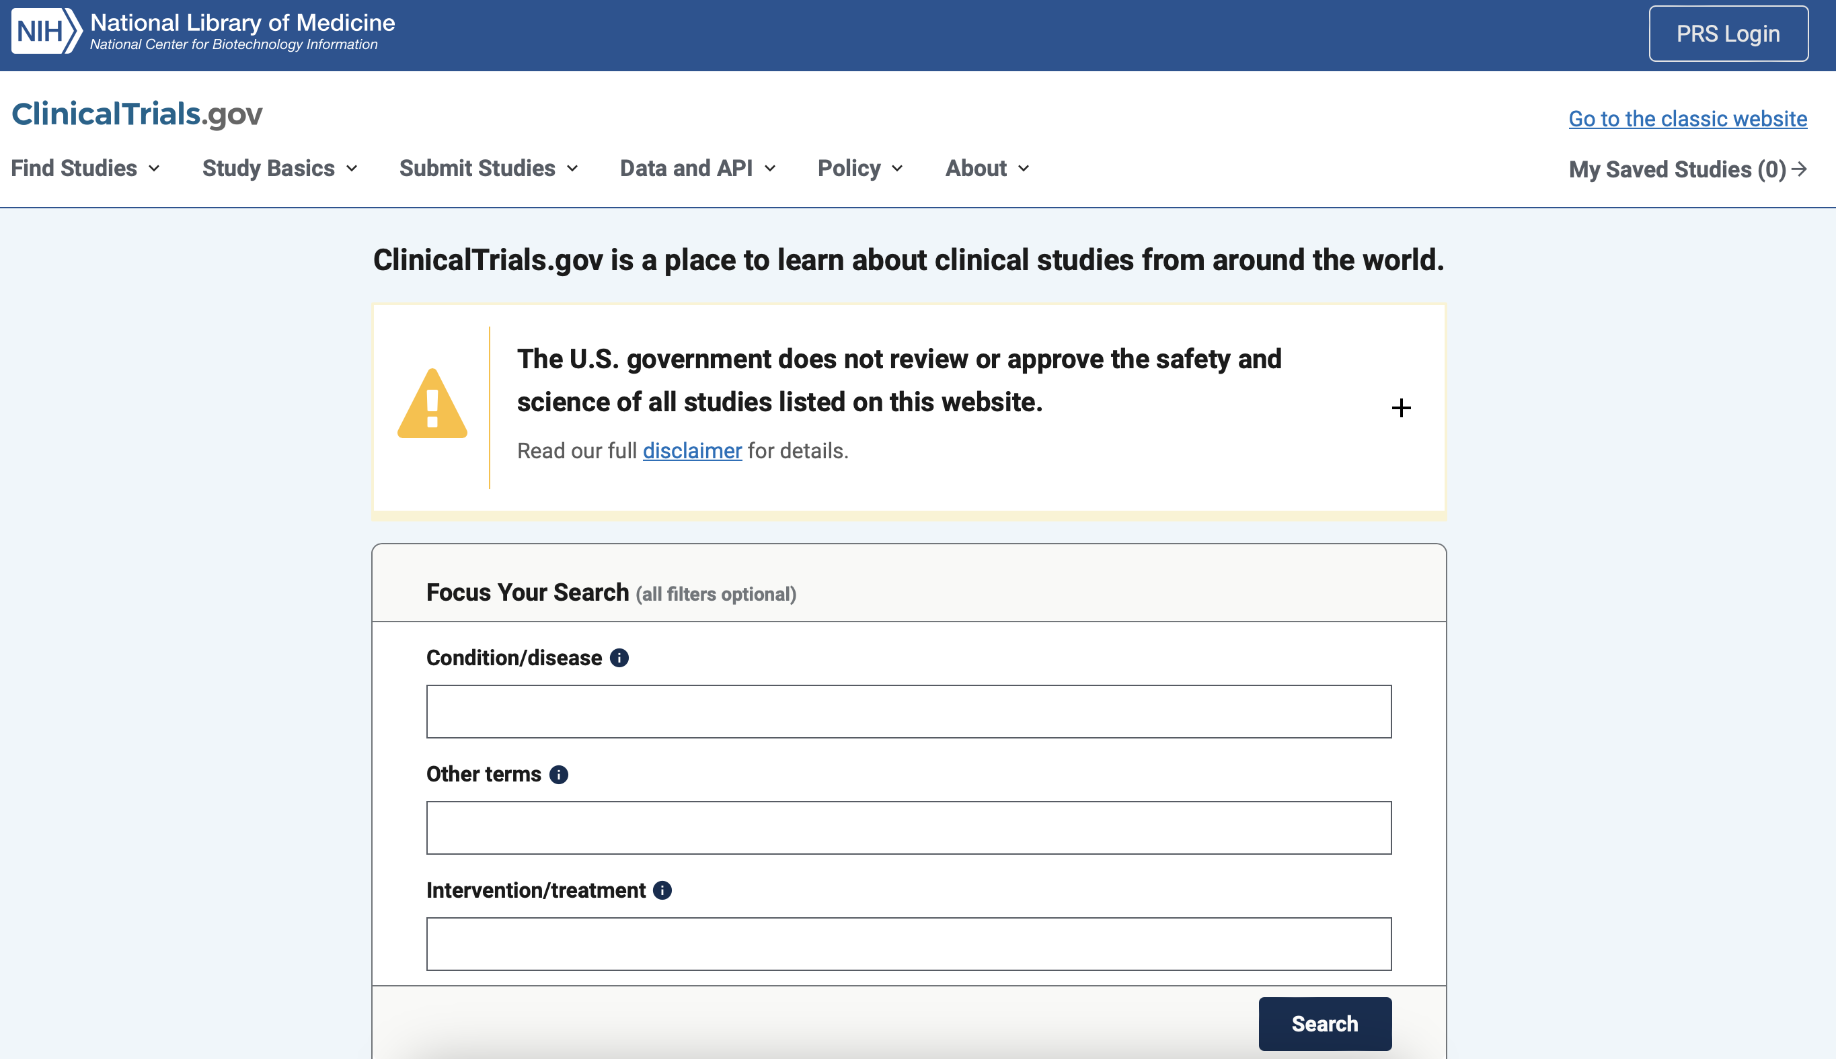

Wyzwania badawcze i związane z wdrożeniami
Wyzwania badawcze Logistyka rejestracji prowadzonych bez aktywnego udziału operatora Określenie interwencji rehabilitacyjnych oraz treningowych Współpraca osób badanych z lekarzem/trenerem prowadzącym Selekcja parametrów pozwalających na predykcję zmian profilu krążeniowo-oddechowego na podstawie trendu rejestrowanych zmian Wyzwania związane z wdrożeniami MDR 2017/745 Ustawa z dnia 7 kwietnia 2022 r. o wyrobach medycznych

